Slide 1
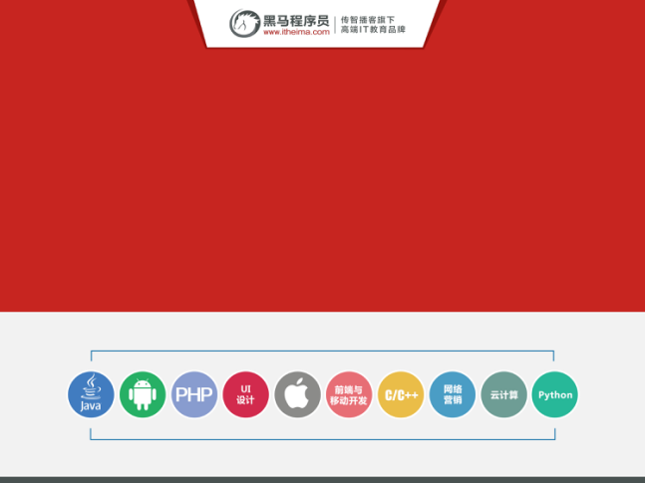
banner设计注意事项

Slide 2
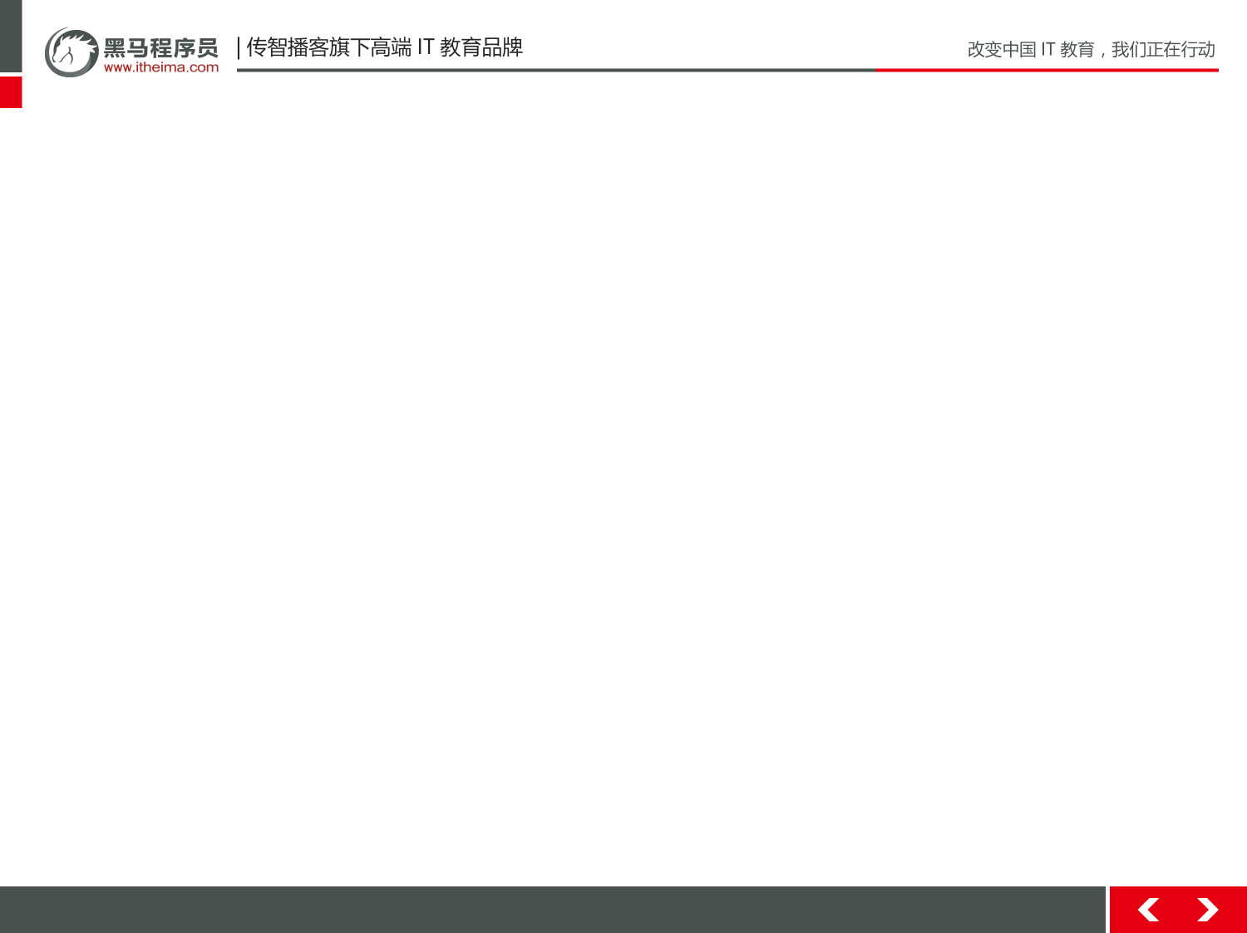
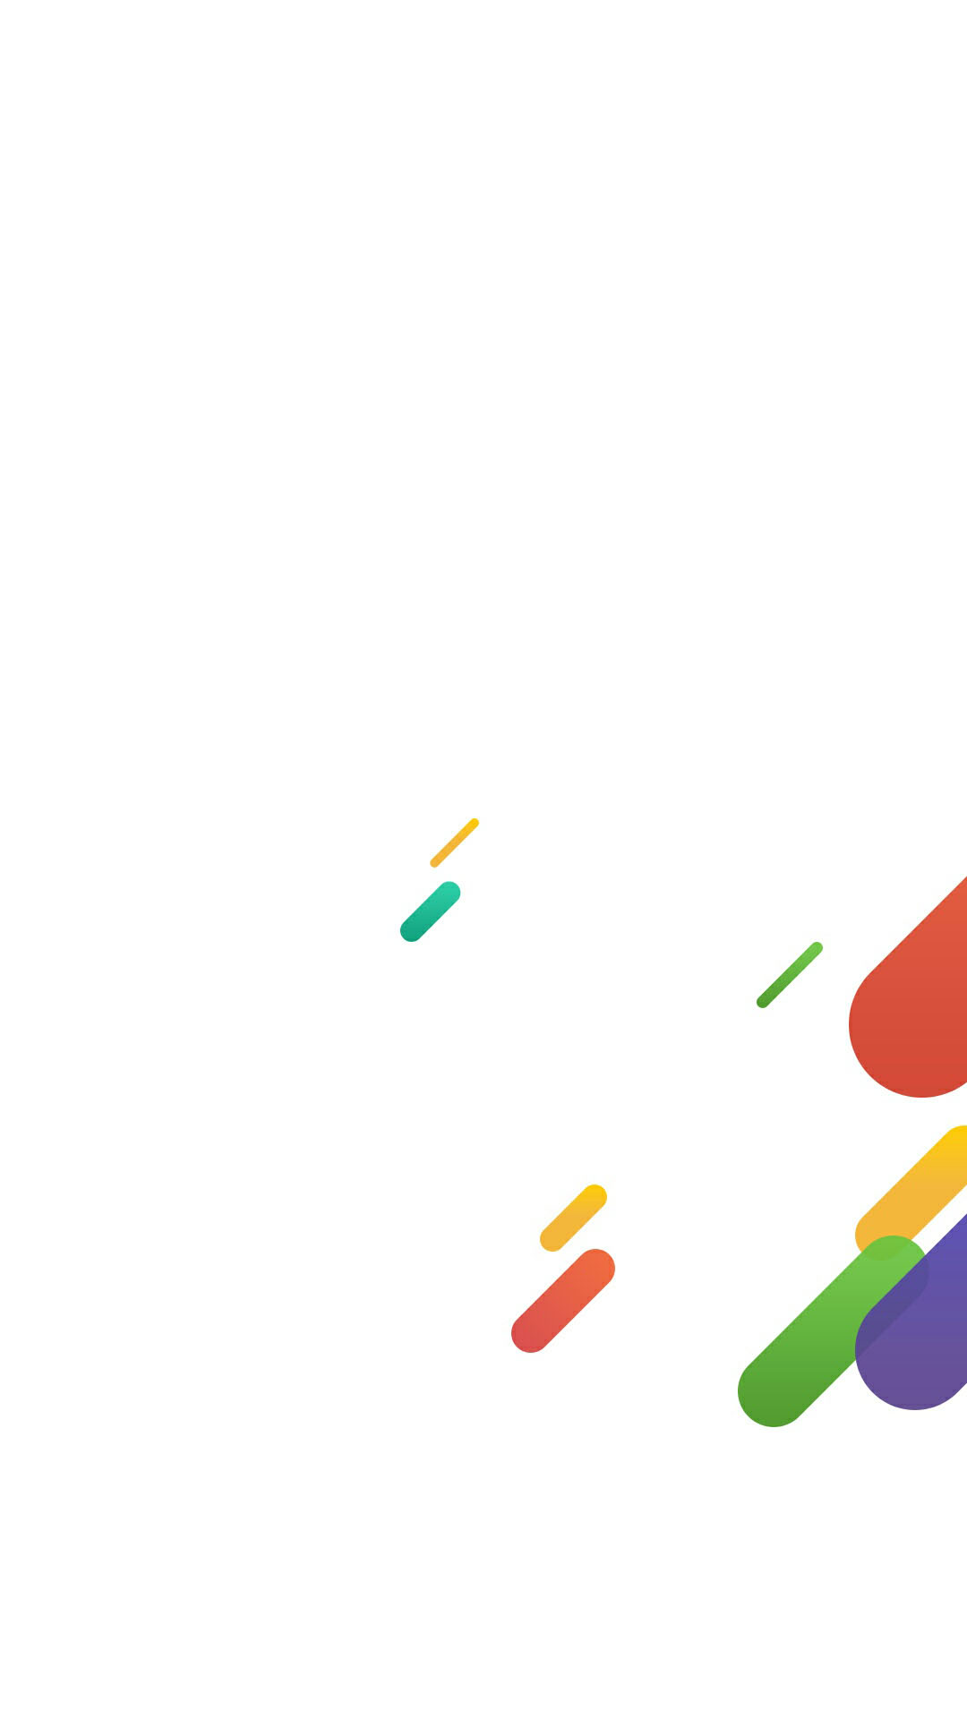
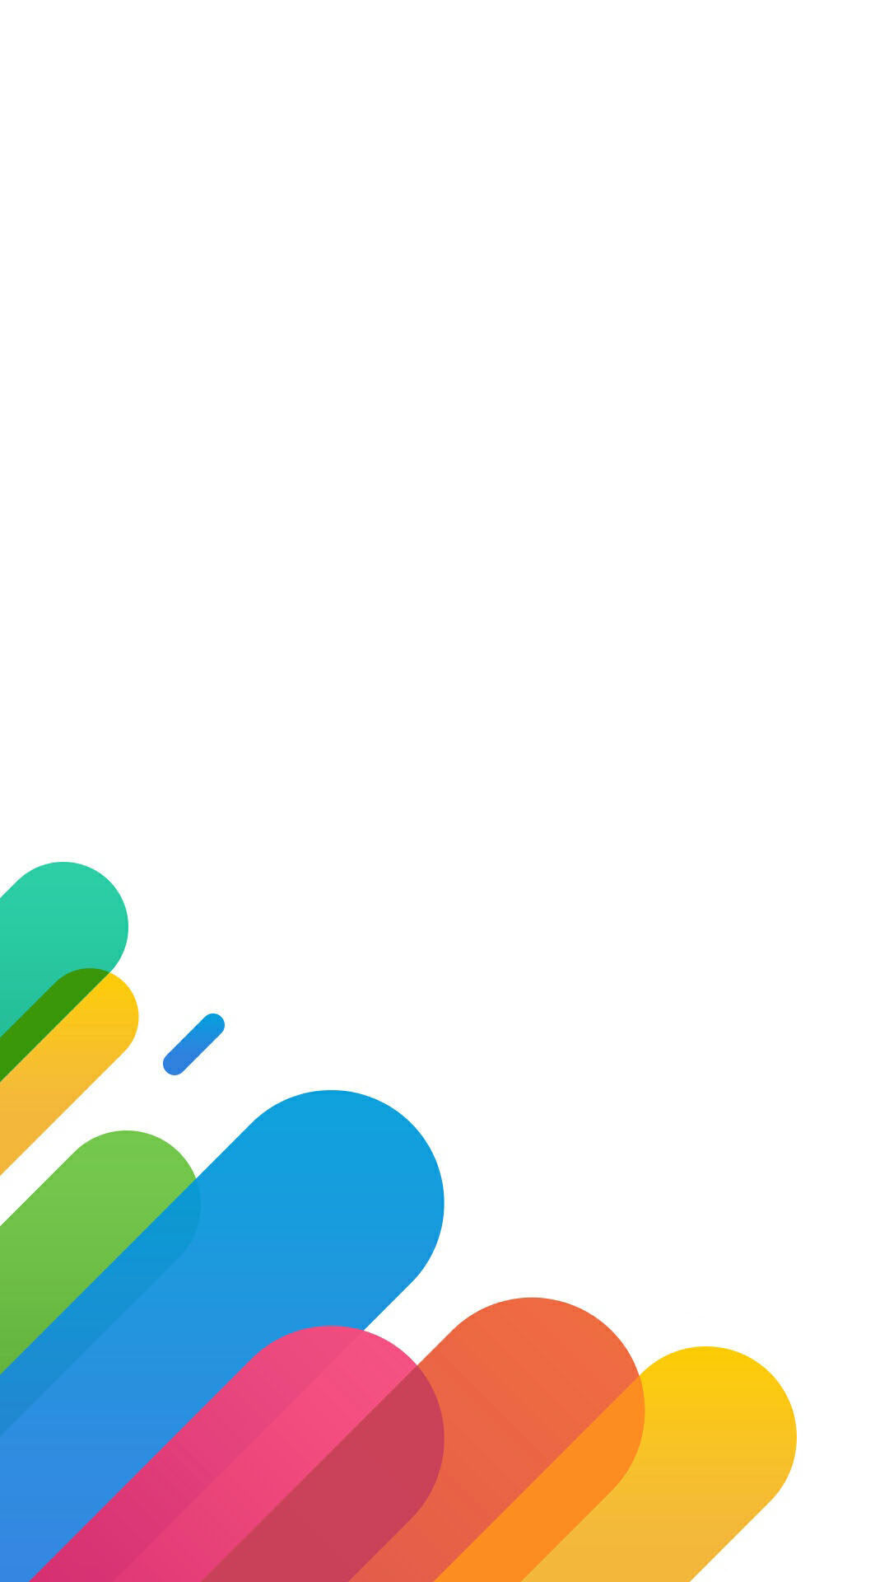
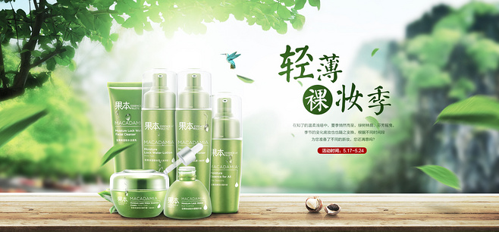
banner设计组成基本元素：
文案
产品
背景
元素
banner设计作用：活动宣传／产品展示／传达信息/刺激消费/

Slide 3
Banner设计中影响到宣传效果的因素：
1.整体画面设计视觉是否正确
画面气质就是指给人传递出一种什么样的感觉，比如说用户看了你这个banner之后会感觉它很热闹／很素雅／很高冷／很年轻有活力／很潮／很压抑
2.文案信息主次关系是否准确
banner包含有好几个部分，文案／产品／背景／元素等，而最终他们组合成为一个banner，其层级是存在主次之间的划分
3.设计页面所面定位的环境
要在不同的平台投放 Banner时，能够等到突出，还要考虑整个平台对设计页面来说就是大环境，具体到你投放的那一小块banner位置就是小环境。

Slide 4
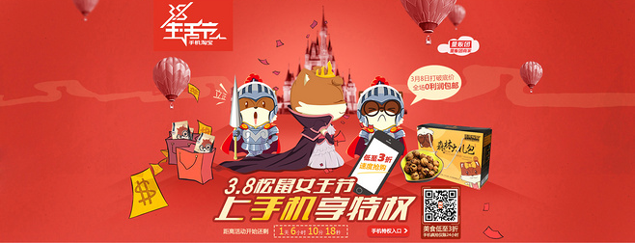
整体画面设计视觉是否正确
Banner：节日氛围热闹的画面气质（关键词：低价促销／周年庆／节假日促销等搞活动的性质）
Banner看起来非常热闹喜庆，除了各种元素形式的动力感给画面增加了热闹感觉以外，最重要的是大面积的暖色给人热血沸腾的感觉。

Slide 5
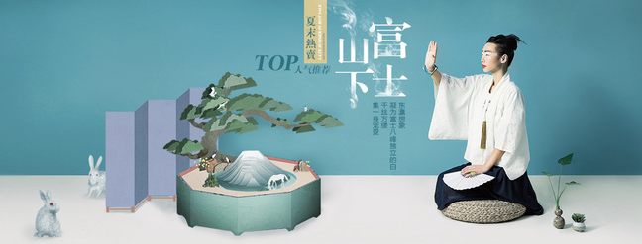
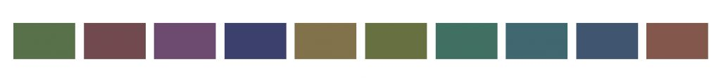
Banner ：很素雅 （关键词：森女系／棉麻类／文艺类／性冷淡风）
大面积留白给人素雅的感觉外，画面里的颜色都是是比较安静干净的灰色调，给人舒适素雅无欲无求的感觉，使人感到舒心：

Slide 6
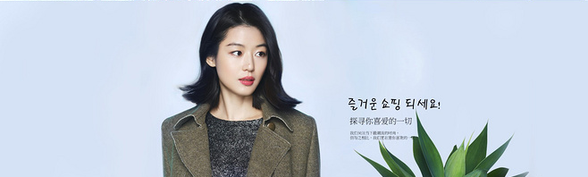
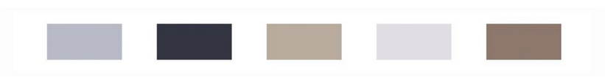
Banner ：高端大气上档次（关键词：新品发布／国际大牌/。。。）
画面中除去大面积留白以外，色彩上也是比较偏向于灰色调，且基本不会出现饱和度非常高或者非常跳跃的颜色，浅灰色调同色系用色居多。

Slide 7
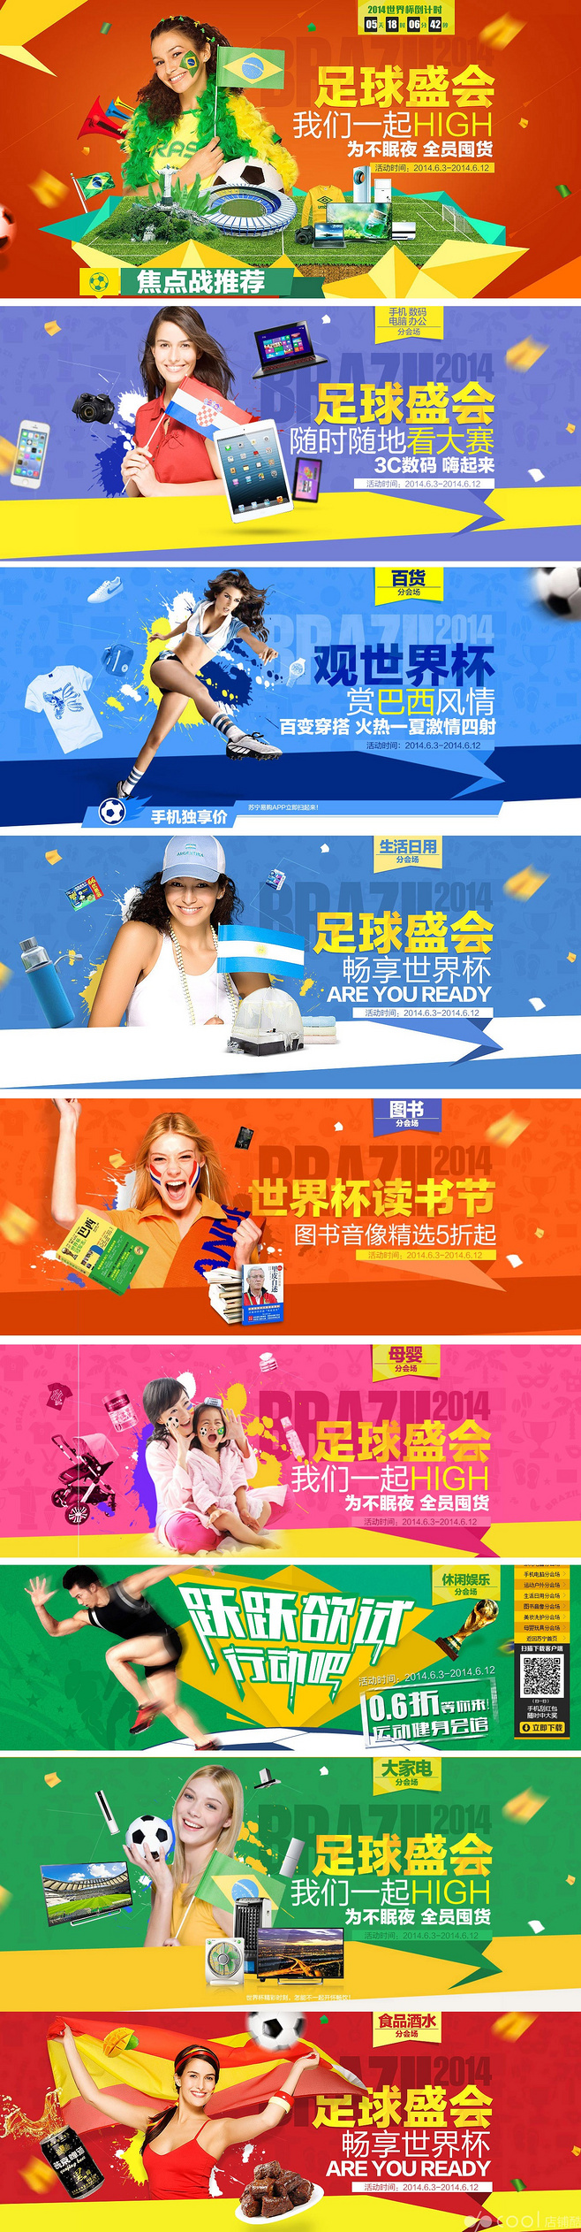
Banner ： 年轻活力（关键词：夏季主题／开学主题／校园主题／潮流产品。。。）
色彩丰富多样，饱和度偏高，用色大胆，颜色可多余3种以上，整体画面元素多，色彩丰富，跳跃性强

Slide 8
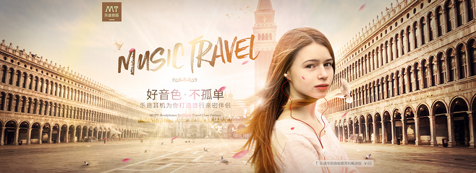
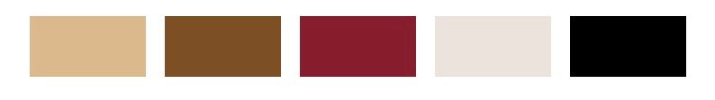
Banner：华丽 （关键词：上流社会／欧式／浮夸主题／位高权重／。。。）
体现华丽高贵，有品格格调，主要就是黑色与金色／银色/亮粉等金光闪闪的颜色以及与暗色系颜色的搭配居多，

Slide 9
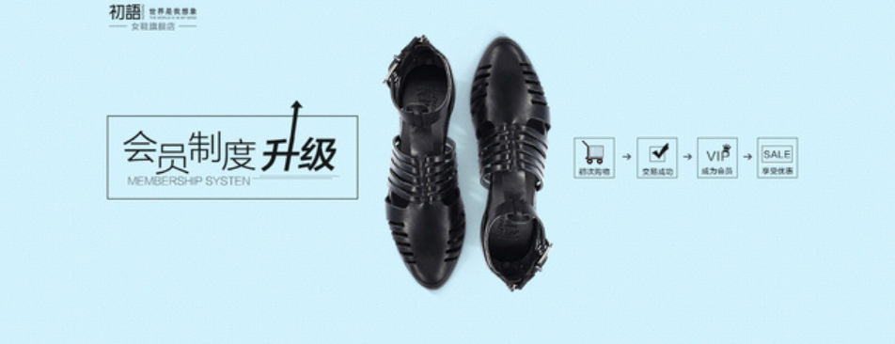
文案信息主次关系是否准确
让产品突出或文案突出，有一个突出的主题，主题之内有又层级的区分
通过画面的留白方式来突出产品或者文案
纯色为背景居多，文案和产品突出其中一个为主

Slide 10
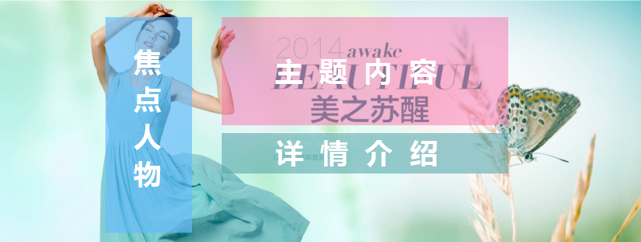
文案信息主次关系是否准确
让产品突出或文案突出，有一个突出的主题，主题之内有又层级的区分
通过不同的构图形式来表达画面的主要信息元素
结构式构图
设计构图：结构式构图，区域式构图，节奏感式构图
F形式构图：相互之间互相联系，互相衬托，突出主体部分，结构形式成F型

Slide 11
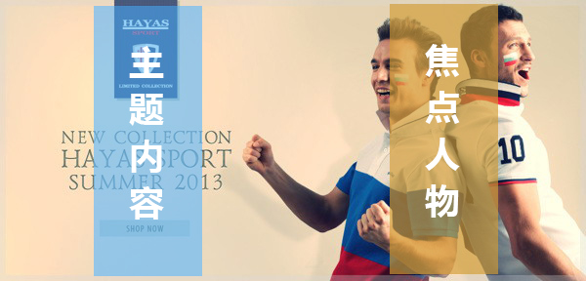
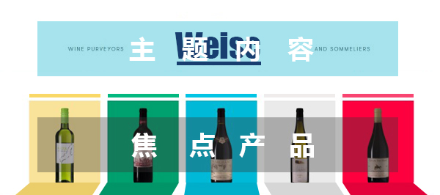
轴型构图：有两个突出内容，呈现H型构图，相互平衡且有联系，无论看哪个点，最终都会将整体突出。

Slide 12
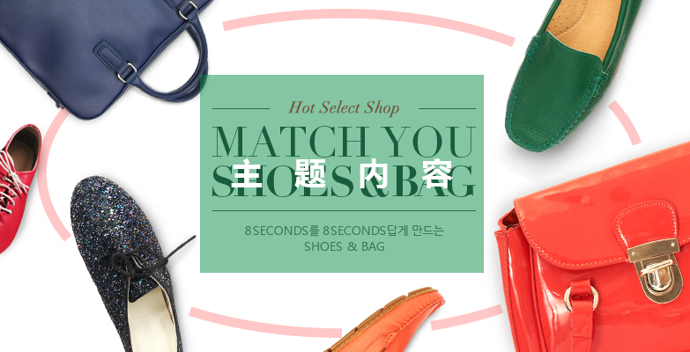
圆形式构图：一个主题的内容中心突出，呈现圆型构图，辅助物成圆形对主体进行衬托，最终将主题突出。

Slide 13
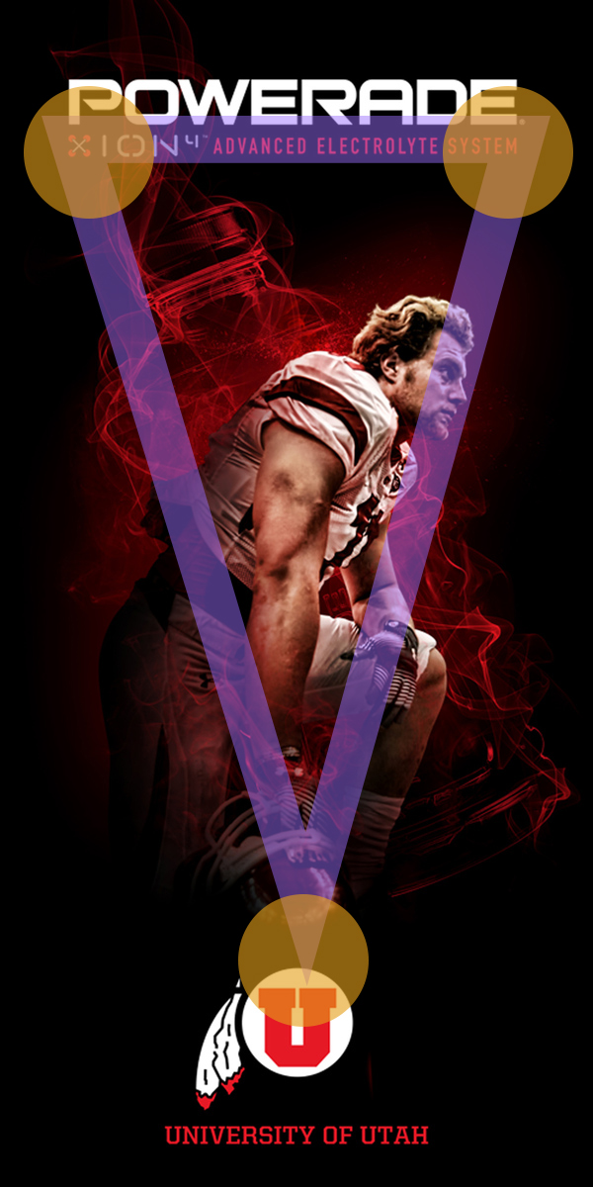
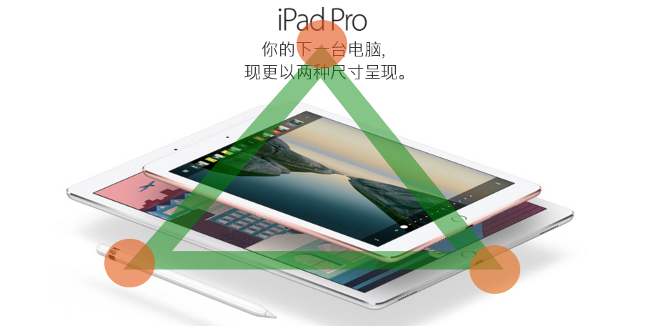
三角式构图：
由主题内容和
焦点产品或人物
自然的由上到下
过渡，来形成一
个三角形构图。

Slide 14
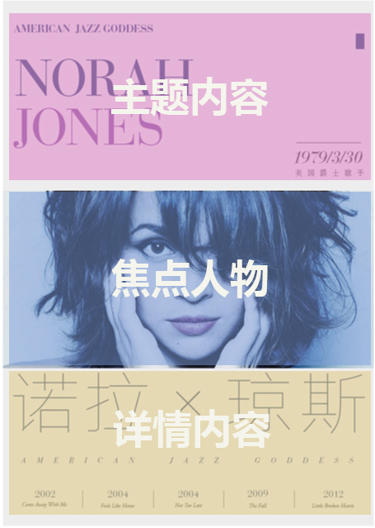
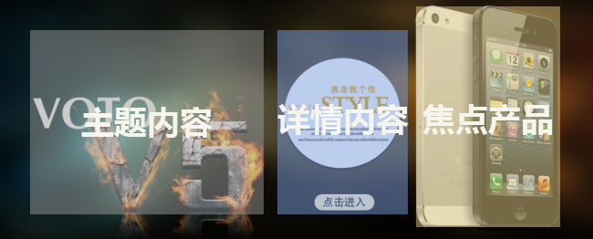
区域式构图:将每块内容按区域来进行合理的安排，形式多样化，应用于内容表达较多的画面

Slide 15
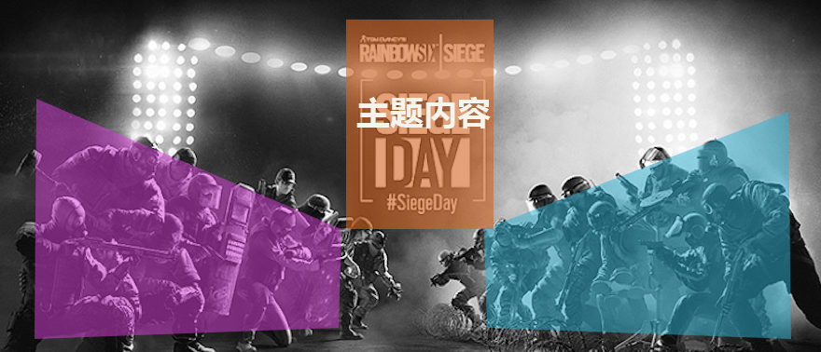
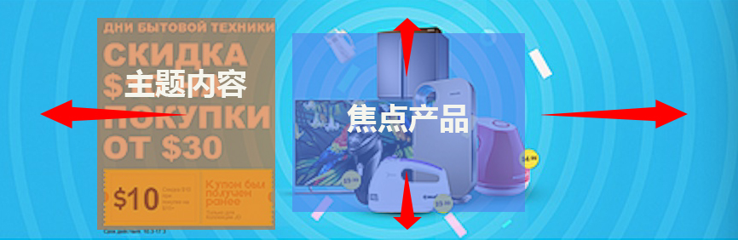
节奏感式构图:通过远近，虚实，明暗的变化，由一点向外或向内进行延伸，有一个聚焦效应，让整体的画面富有节奏感，

Slide 16
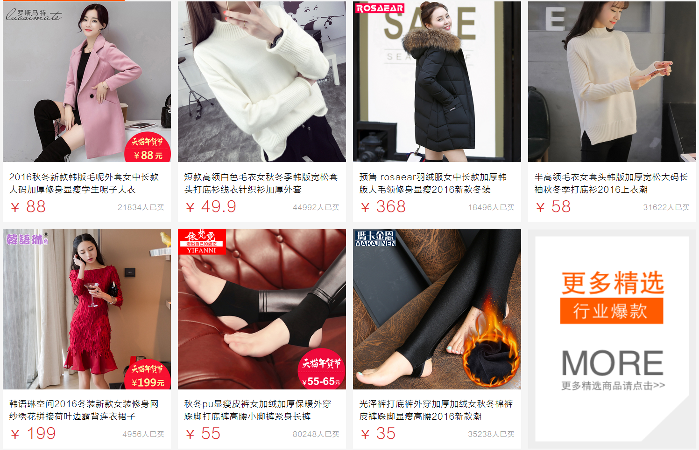
设计页面所面定位的环境
天猫
淘宝
京东
唯品会

Slide 17
